Slide 1

Előnyszámítás Fórum 2023
Pályaelőnyszámítás - MVSZ
Előadó: Farkas Péter

Slide 2

Miért fontos?
WS osztályok: 27 db
Nemzeti osztályok: 35 db ebből aktív → 27 db
Nem OneDesign Nemzeti osztályok: 8 db
Magyar Cruiser Hajóosztály, Bavaria 32, 33-as osztály, 15/25-ös Túrajolle, Összevont Cirkáló, 8m OPEN, Folk Boat
Az aktív Nemzeti osztályoknak a 30 %-a!

Slide 3

HTAB – Pálya előnyszámítás
Mi legyen a neve?
Pálya Előnyszámítási Szabályzat (CTC) 2024
Course Yacht Time Correction System
CTC

Slide 4
Pályakorrekció meghatározása 2023-ra
  A 2019/2020/2021-es szezonból Osztályonként a pályaversenyben futott idők lettek kiválasztva, és egymáshoz mérve kiszámítva a CTC szám. Ezen számok össz átlaga határozta meg a 2023-as CTC pályakorrekciós számot.
  A hajóknak és típusoknak a. versenyek után megállapított CTC számok átlaga a 2023. évi szezon induló CTC előnyszám
  Hajóosztályonként a futamokban indult +/- 30%-on belüli eredmények teljes átlagát veszi figyelembe a rendszer.
  Amennyiben valaki azt tapasztalja, hogy rossz a hajójának besorolása, vagy a versenyek valamelyikén indult, de azonosítási hiba miatt nem jól került megállapításra a CTC száma, az kérjük a mellékletben található formanyomtatvány kitöltésével és a hajo.register@hunsail.hu e-mail címre való megküldésével jelezze.
    A CTC szám felülvizsgálati kérelmet a Titkárság, Nagyhajós Bizottság és a Hajózástechnikai Albizottság közösen kivizsgálja 15 napon belül és minden esetben írásos indoklással együtt visszajelzést küld az érintetteknek..

Slide 5

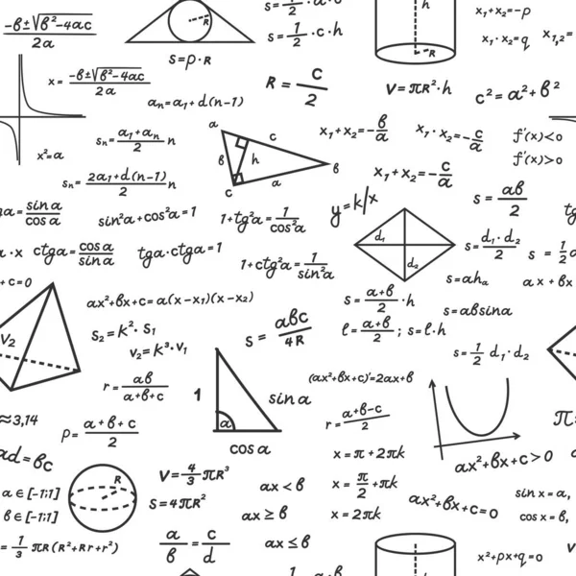
Pálya korrekció, hogyan működjön?
  Meghatározásra kerül az összes Osztályban futó hajóra, amelyik érvényesen teljesítette a futamot egy számított futamidő. A számított futamidőket egymáshoz arányosítva kerül meghatározásra a futamban elért új CTC szám. Ez a szám a pályaverseny minden futamán külön-külön számítandó, és a verseny végén ezen számok átlagából meghatározandó a verseny utáni új CTC szám. Ezt egy szezonban minden pályaversenyen induló hajóval meg kell tenni, és az év végén a versenyek után kialakult új CTC számok átlagából képződik a következő szezon Osztályon belüli hajóra vonatkozó éves CTC szám.
  A Dinamikus számolás futamonkénti CTC eredménye kerül meghatározásra.
  A naptári év végéig, minden alkalmasnak ítélt futam után számolt és megállapított CTC szám átlagát veszi a rendszer.
  A szezon minden esetben az előző szezonban meghatározott CTC szám alapján kezdődik, és a szezonban futott pályaidők ezzel a számmal korrigálandóak.

Slide 6


